Slide 1

TOÁN 7
Tập 2
Chương VII
Bài 9: Đường trung trực của một đoạn thẳng
Tiết 1

Slide 2
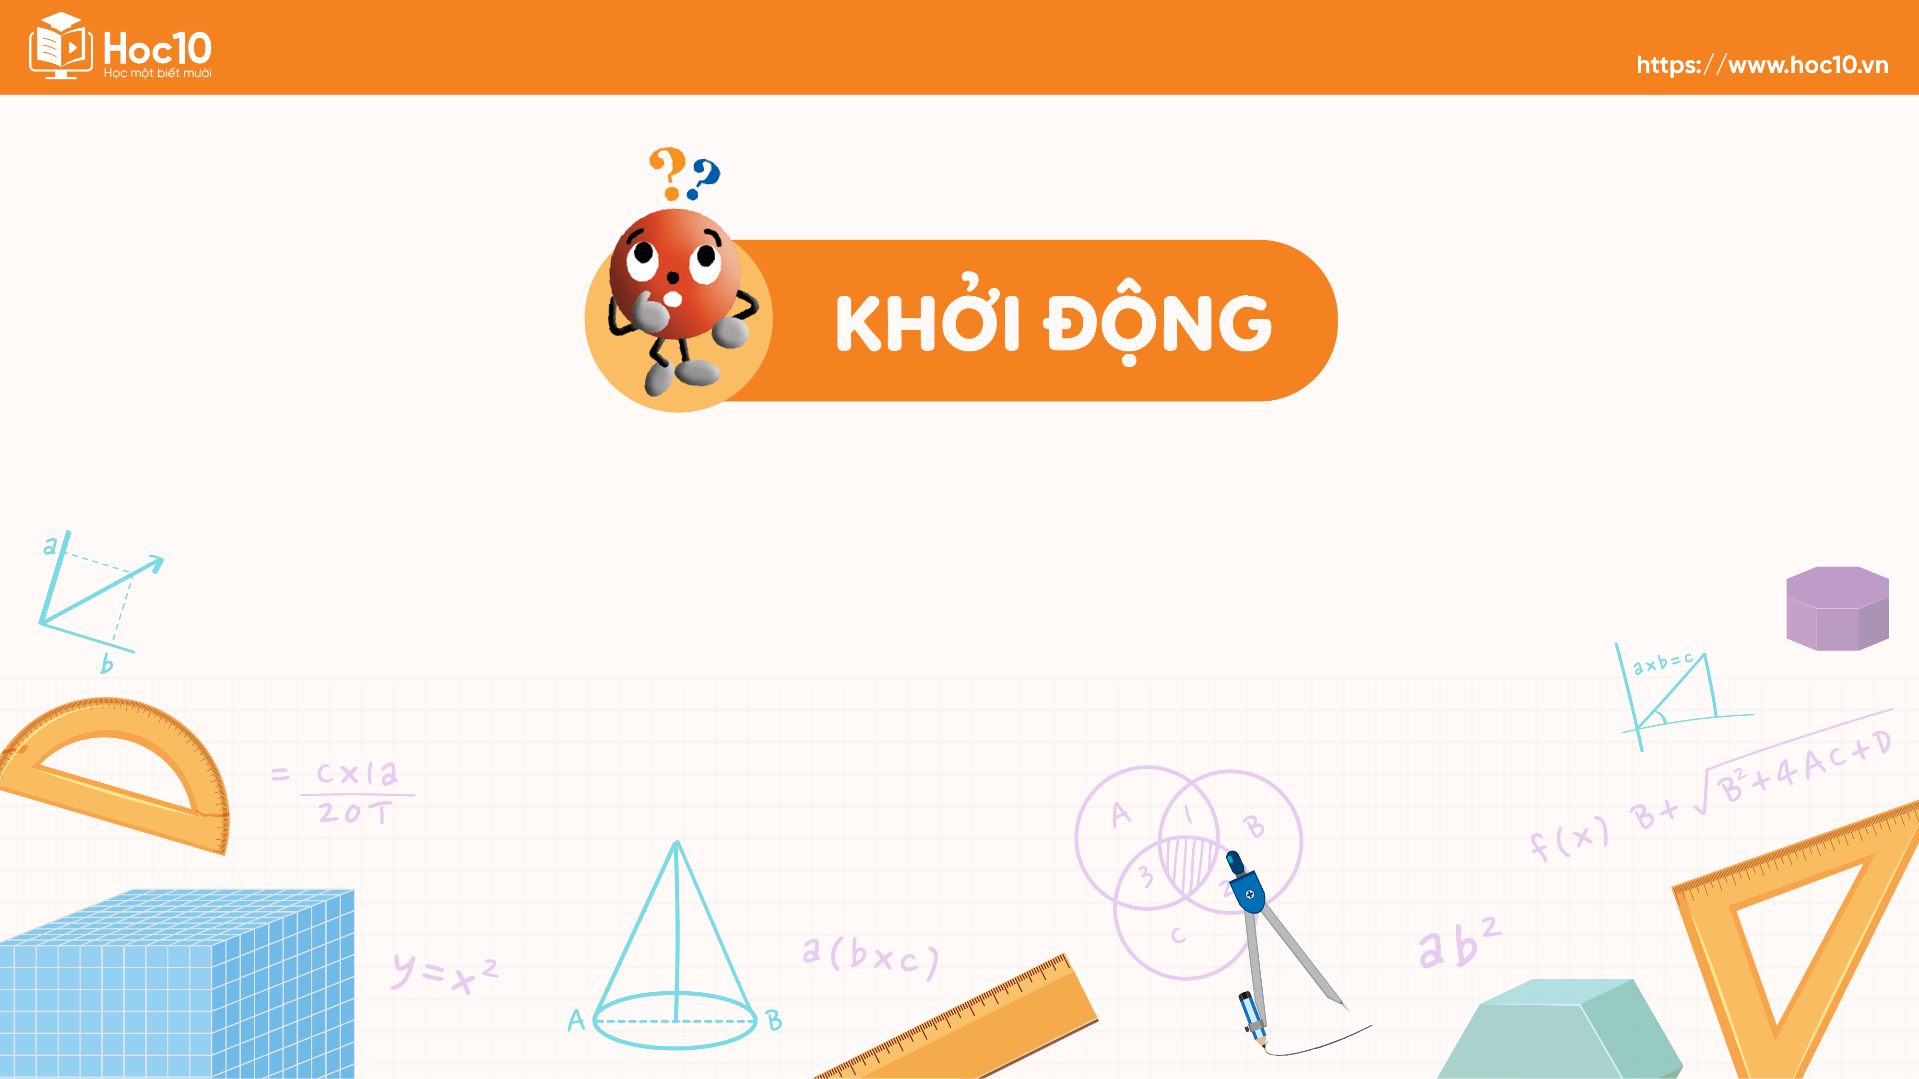
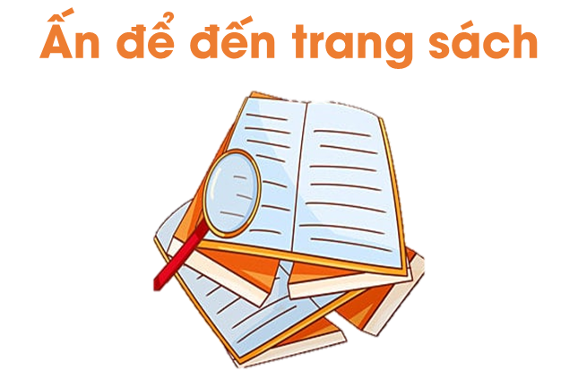

Slide 3

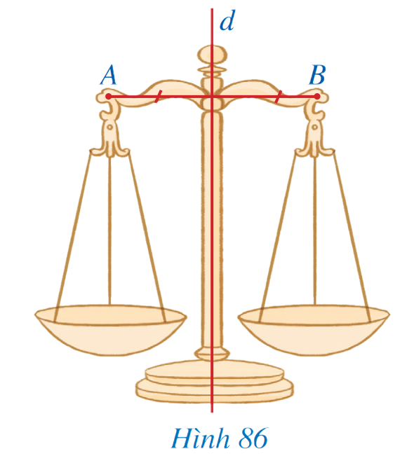

Hình 86 minh họa chiếc cân thăng bằng và gợi nên hình ảnh đoạn thẳng AB, đường thẳng d. Đường thẳng d có mối liên hệ gì với đoạn thẳng AB?

Slide 4
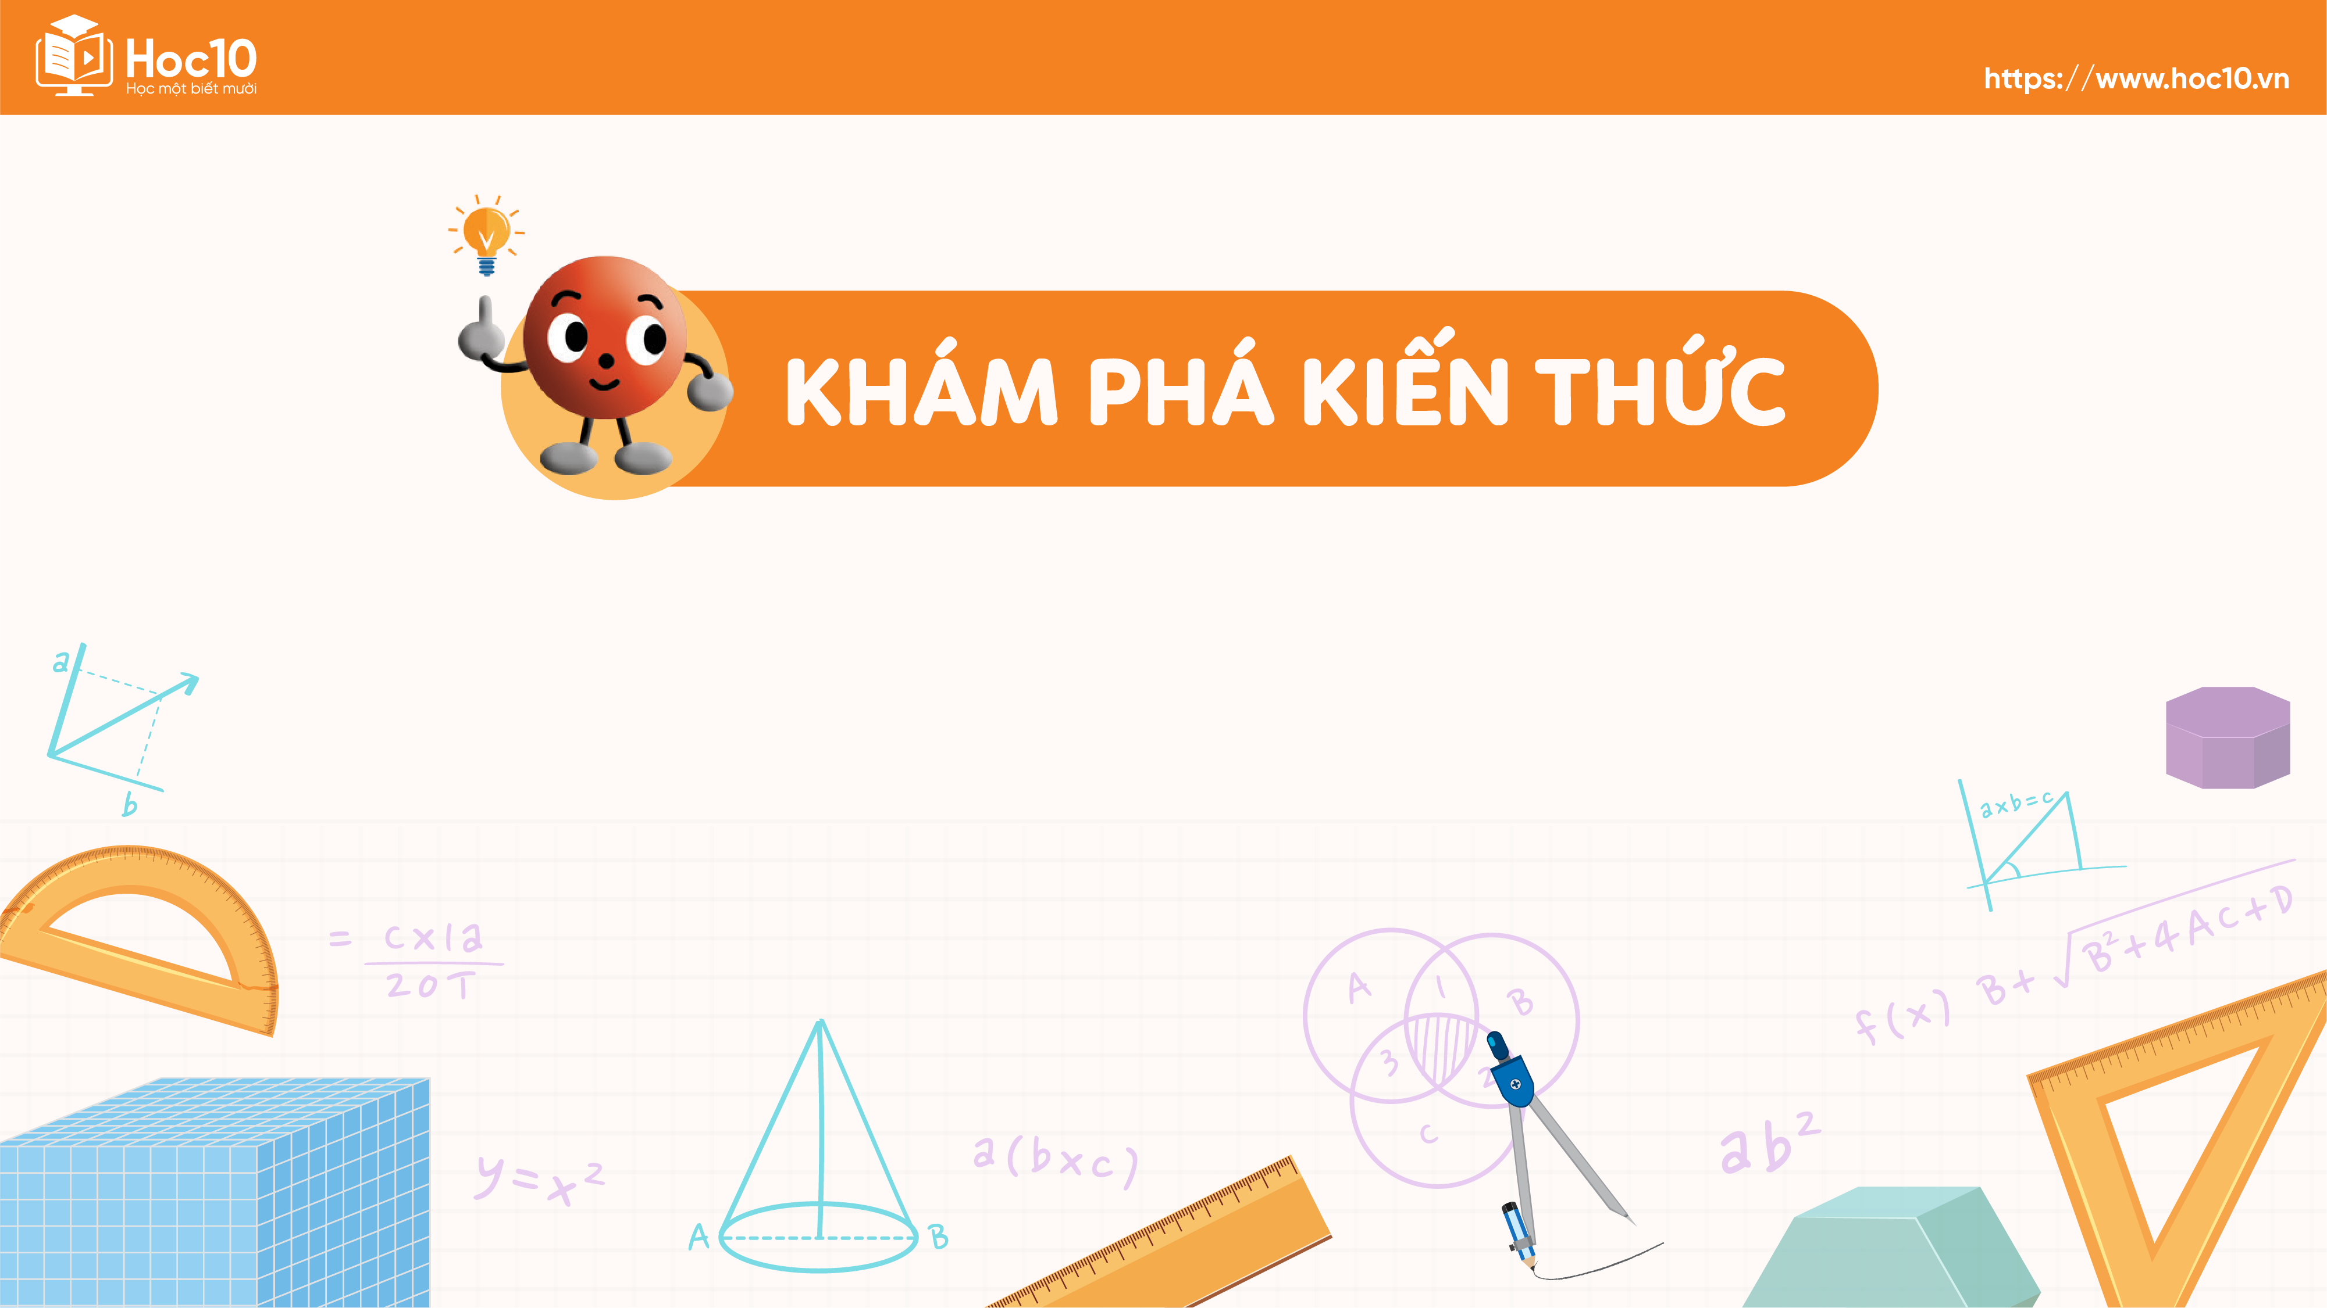

Slide 5



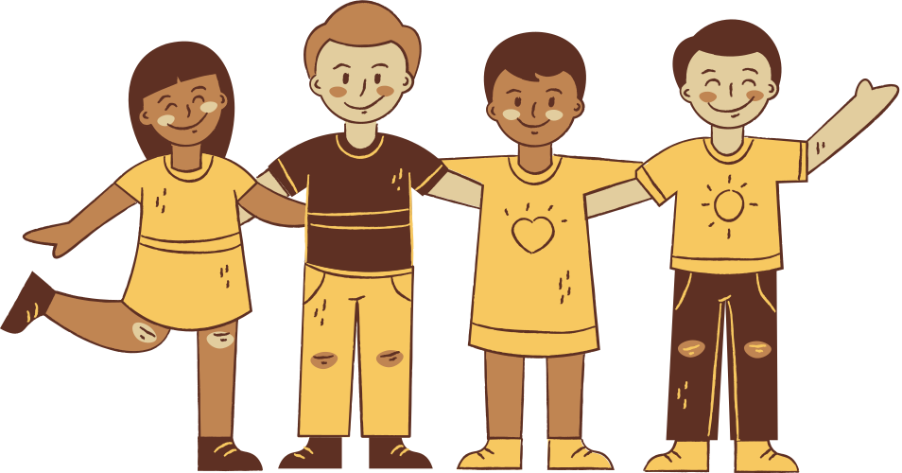
I. ĐỊNH NGHĨA

Slide 6

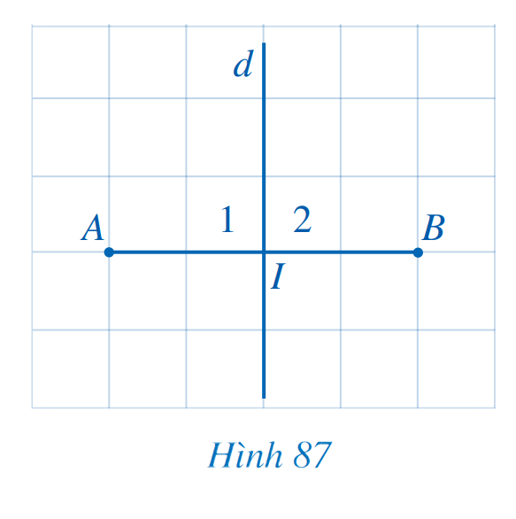
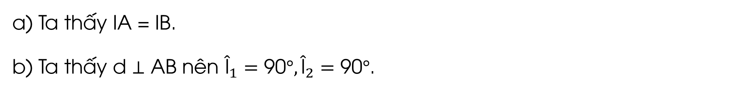
Hoạt động nhóm
HĐ1
Quan sát Hình 87.
a) So sánh hai đoạn thẳng IA và IB.
b) Tìm số đo của các góc I₁, I₂.
Giải:
a) Ta thấy IA = IB.
b) Ta thấy d ⊥ AB nên ${\hat{\text{I}}}_{1}=\text{90}°,{\hat{\text{I}}}_{2}=\text{90}°$.

Slide 7
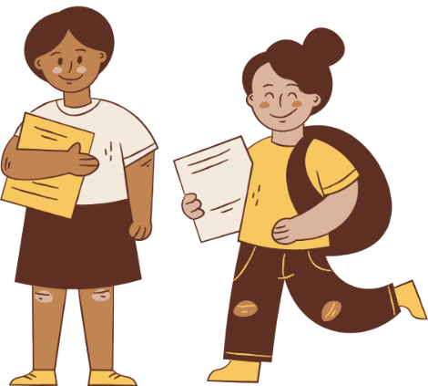
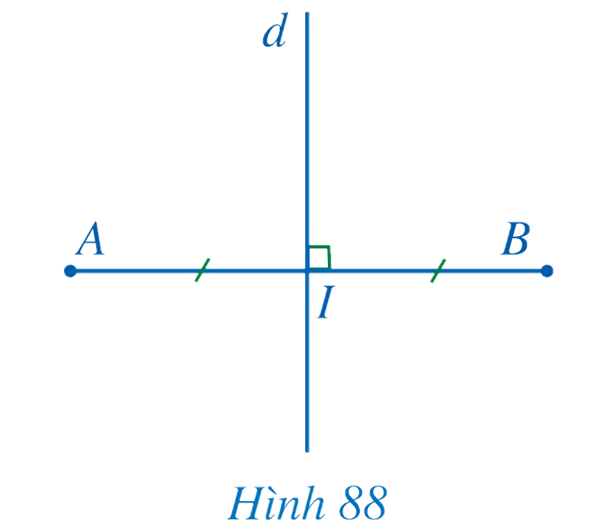
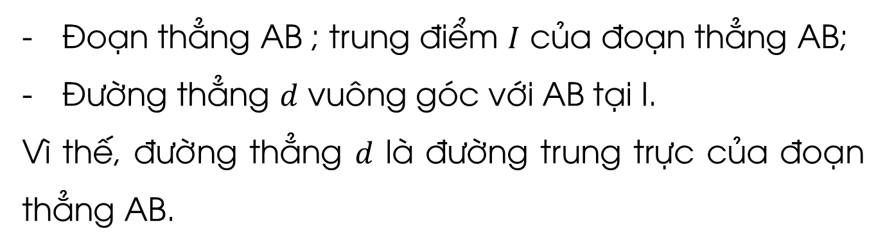
KẾT LUẬN
Đường trung trực của một đoạn thẳng là đường thẳng vuông góc với đoạn thẳng tại trung điểm của đoạn thẳng ấy.
Đoạn thẳng AB ; trung điểm $I$ của đoạn thẳng AB;
Đường thẳng $d$ vuông góc với AB tại I.
Vì thế, đường thẳng $d$ là đường trung trực của đoạn thẳng AB.

Slide 8
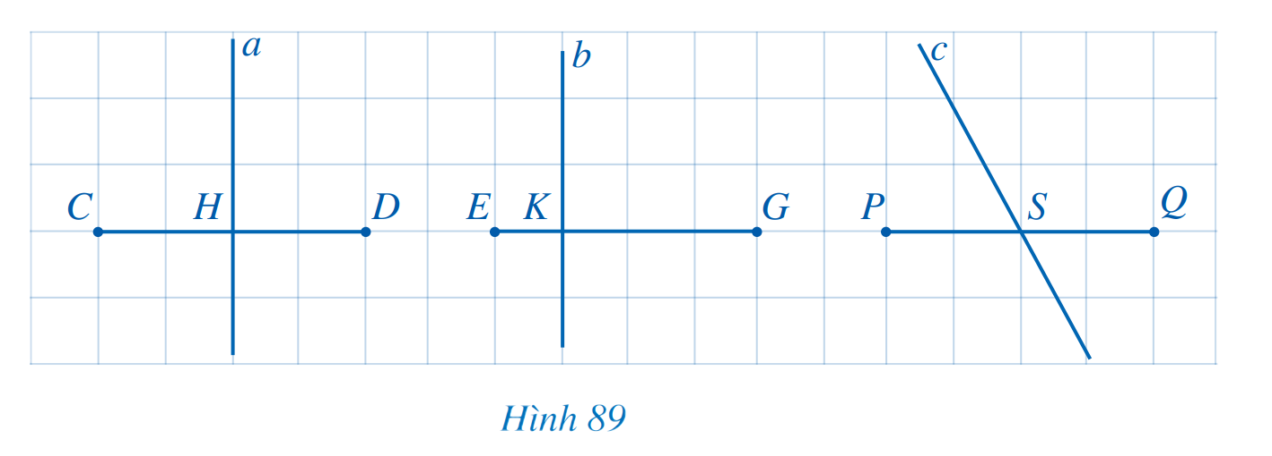
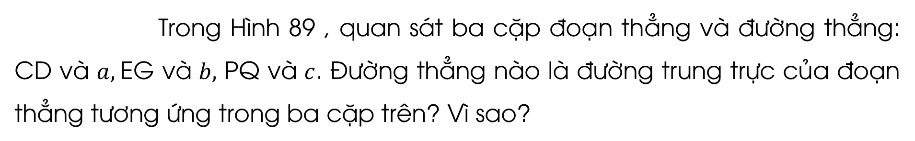
Trong Hình 89 , quan sát ba cặp đoạn thẳng và đường thẳng: CD và $a,$EG và $b,$ PQ và $c$. Đường thẳng nào là đường trung trực của đoạn thẳng tương ứng trong ba cặp trên? Vì sao?
Ví dụ 1

Slide 9
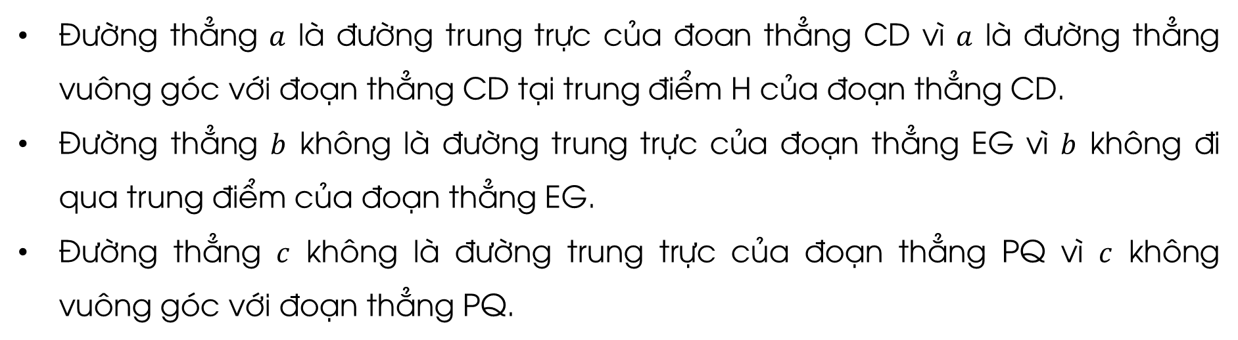
Giải:
Đường thẳng $a$ là đường trung trực của đoan thẳng CD vì $a$ là đường thẳng vuông góc với đoạn thẳng CD tại trung điểm H của đoạn thẳng CD.
Đường thẳng $b$ không là đường trung trực của đoạn thẳng EG vì $b$ không đi qua trung điểm của đoạn thẳng EG.
Đường thẳng $c$ không là đường trung trực của đoạn thẳng PQ vì $c$ không vuông góc với đoạn thẳng PQ.

Slide 10
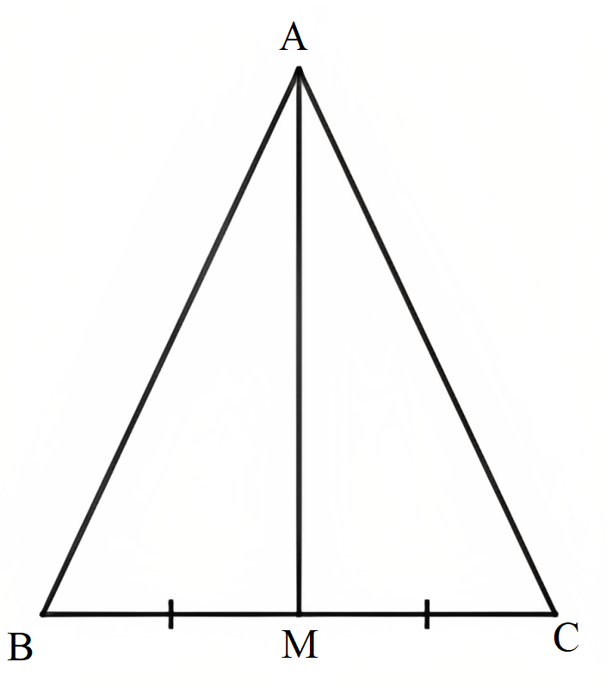
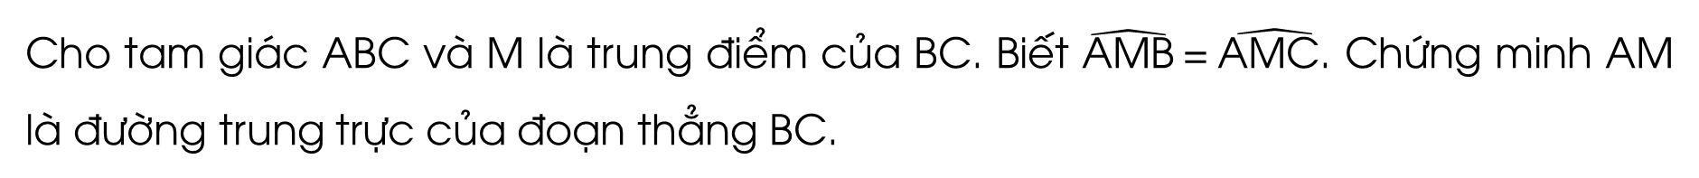
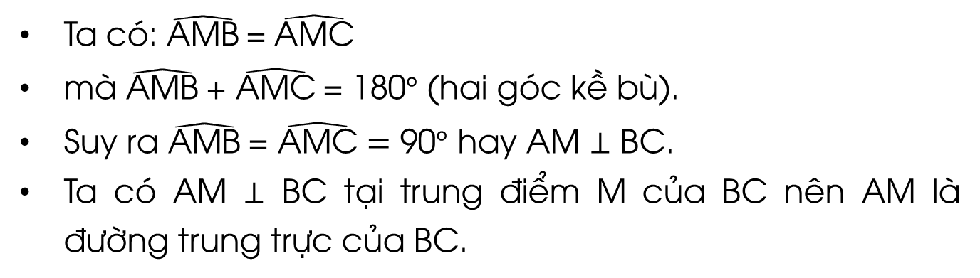
Luyện tập 1
Cho tam giác ABC và M là trung điểm của BC. Biết $\hat{\text{AMB}} \text{=} \hat{\text{AMC}\text{.}}$ Chứng minh AM là đường trung trực của đoạn thẳng BC.
Giải:
Ta có: $\hat{\text{AMB}} \text{=} \hat{\text{AMC}}$
mà $\hat{\text{AMB}} \text{+} \hat{\text{AMC}} \text{=} \text{180}°$ (hai góc kề bù).
Suy ra $\hat{\text{AMB}} \text{=} \hat{\text{AMC}}=\text{90}°$ hay AM ⊥ BC.
Ta có AM ⊥ BC tại trung điểm M của BC nên AM là đường trung trực của BC.

Slide 11
II. TÍNH CHẤT

Slide 12
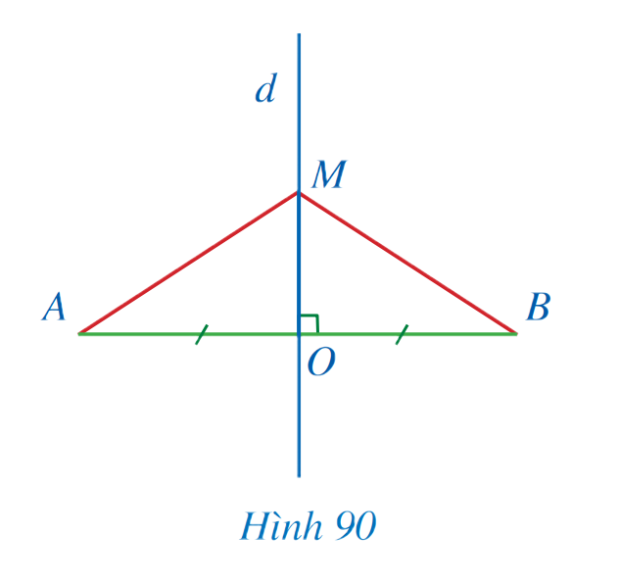
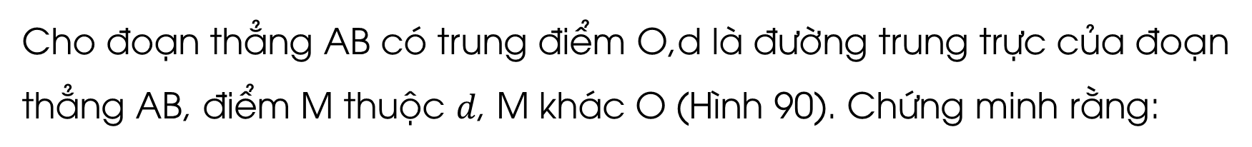
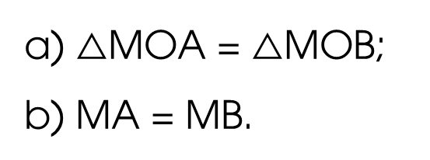
Hoạt động nhóm
Cho đoạn thẳng $\text{AB}$ có trung điểm $\text{O}\text{,}\text{d}$ là đường trung trực của đoạn thẳng $\text{AB}$, điểm $\text{M}$ thuộc $d\text{,} \text{M}$ khác $\text{O}$ (Hình 90). Chứng minh rằng:
HĐ2
a) $\text{△}\text{MOA} \text{=} \text{△}\text{MOB}\text{;}$ b) $\text{MA} \text{=} \text{MB}$.
Giải:
Xét ∆MOA vuông tại O và ∆MOB vuông tại O có:
MO chung.
OA = OB (theo giả thiết).
Do đó ∆MOA = ∆MOB (2 cạnh góc vuông).

Slide 13
Hoạt động nhóm
Cho đoạn thẳng $\text{AB}$ có trung điểm $\text{O}\text{,}\text{d}$ là đường trung trực của đoạn thẳng $\text{AB}$, điểm $\text{M}$ thuộc $d\text{,} \text{M}$ khác $\text{O}$ (Hình 90). Chứng minh rằng:
HĐ2
a) $\text{△}\text{MOA} \text{=} \text{△}\text{MOB}\text{;}$ b) $\text{MA} \text{=} \text{MB}$.
Giải:
b) Do ∆MOA = ∆MOB (2 cạnh góc vuông)
nên MA = MB (2 cạnh tương ứng).

Slide 14
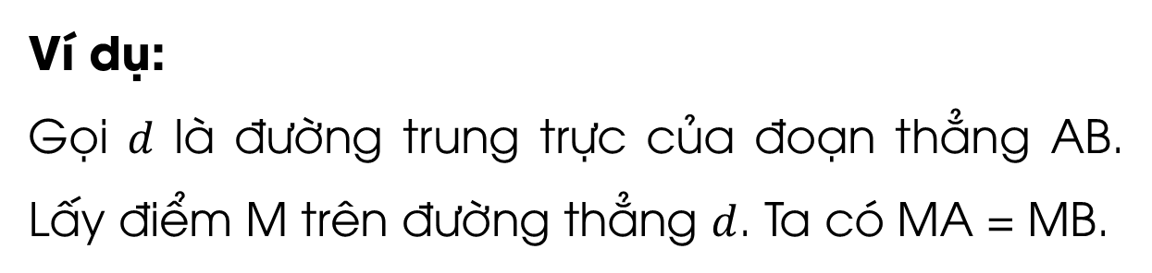
KẾT LUẬN
Một điểm thuộc đường trung trực của đoạn thẳng thì cách đều hai đầu mút của đoạn thẳng đó.
Ví dụ:
Gọi $d$ là đường trung trực của đoạn thẳng AB. Lấy điểm M trên đường thẳng $d$. Ta có MA = MB.

Slide 15
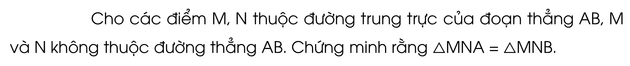
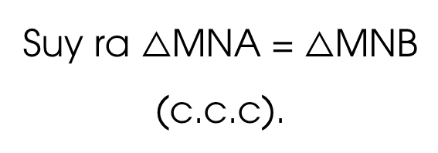
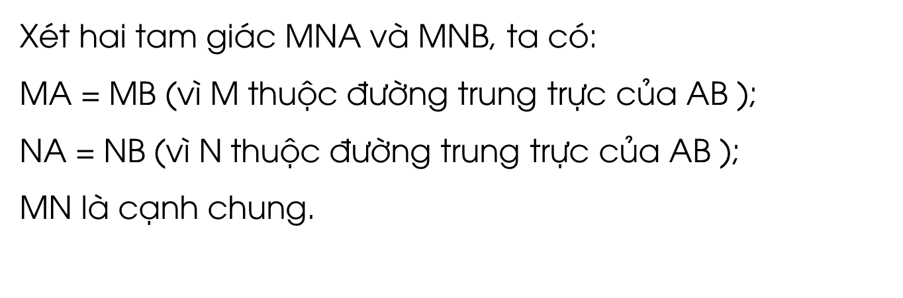
Cho các điểm $\text{M}\text{, }\text{N}$ thuộc đường trung trực của đoạn thẳng $\text{AB}\text{, }\text{M}$ và $\text{N}$ không thuộc đường thẳng $\text{AB}$. Chứng minh rằng $\text{△}\text{MNA} \text{=} \text{△}\text{MNB}$.
Ví dụ 2
Giải:
Xét hai tam giác $\text{MNA}$ và $\text{MNB}$, ta có:
$$\text{MA} \text{=} \text{MB} \text{(}\text{v}\text{ì} \text{M} \text{thu}\text{ộ}\text{c}\text{ đườ}\text{ng} \text{trung} \text{tr}\text{ự}\text{c} \text{c}\text{ủ}\text{a} \text{AB} \text{);}$$
$$\text{NA}\text{ = }\text{NB} \text{(}\text{v}\text{ì} \text{N} \text{thu}\text{ộ}\text{c}\text{ đườ}\text{ng} \text{trung} \text{tr}\text{ự}\text{c} \text{c}\text{ủ}\text{a} \text{AB} \text{);}$$
$$\text{MN} \text{l}\text{à }\text{c}\text{ạ}\text{nh} \text{chung}\text{.}$$
Suy ra $\text{△}\text{MNA} \text{=} \text{△}\text{MNB}$ (c.c.c).

Slide 16
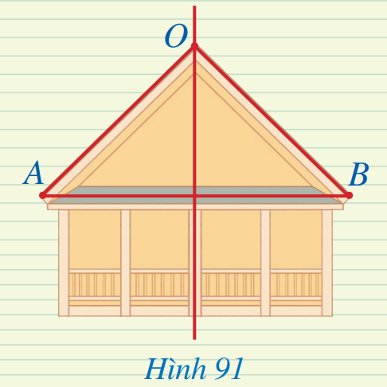
Hình 91 mô tả mặt cắt đứng của một ngôi nhà với hai mái là OA và OB, mái nhà bên trái dài 3 m. Tính chiều dài mái nhà bên phải, biết rằng điểm O thuộc đường trung trực của đoạn thẳng AB.
Luyện tập 2
Giải:
Do O thuộc đường trung trực của đoạn thẳng AB nên OA = OB = 3 m.
Vậy chiều dài mái nhà bên phải là 3 m.

Slide 17
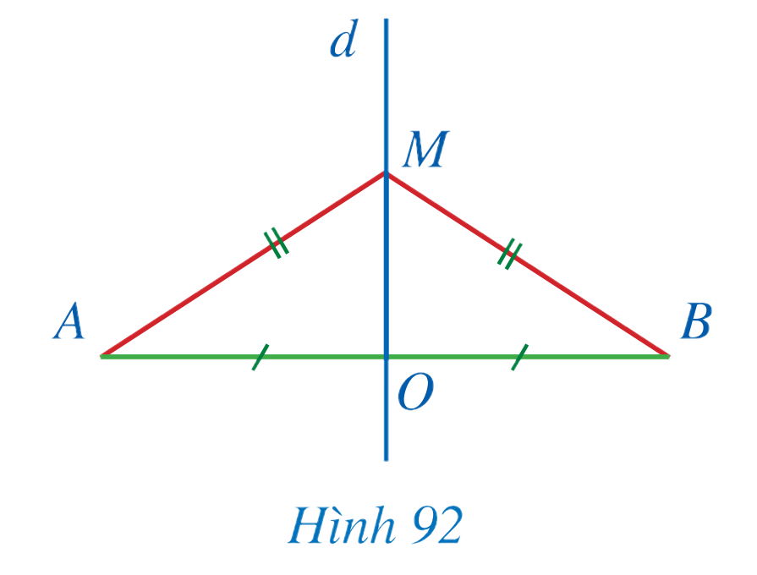
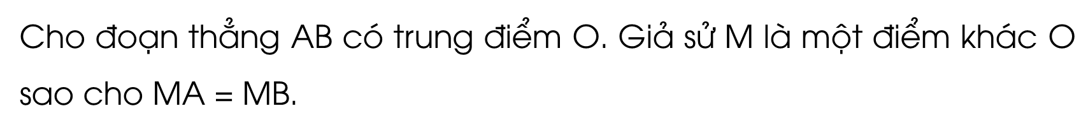
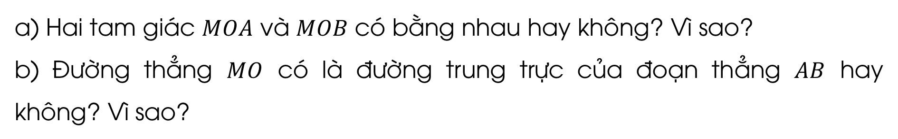
Cho đoạn thẳng $\text{AB}$ có trung điểm $\text{O}$. Giả sử $\text{M}$ là một điểm khác $\text{O}$ sao cho $\text{MA} \text{=} \text{MB}$.
HĐ3
a) Hai tam giác $\text{MOA}$ và $\text{MOB}$ có bằng nhau hay không? Vì sao?
b) Đường thẳng $\text{MO}$ có là đường trung trực của đoạn thẳng $\text{AB}$ hay không? Vì sao?

Slide 18
Giải:
Xét ∆MOA và ∆MOB có:
MO chung.
OA = OB (theo giả thiết).
MA = MB (theo giả thiết).
Do đó ∆MOA = ∆MOB (c - c - c).

Slide 19
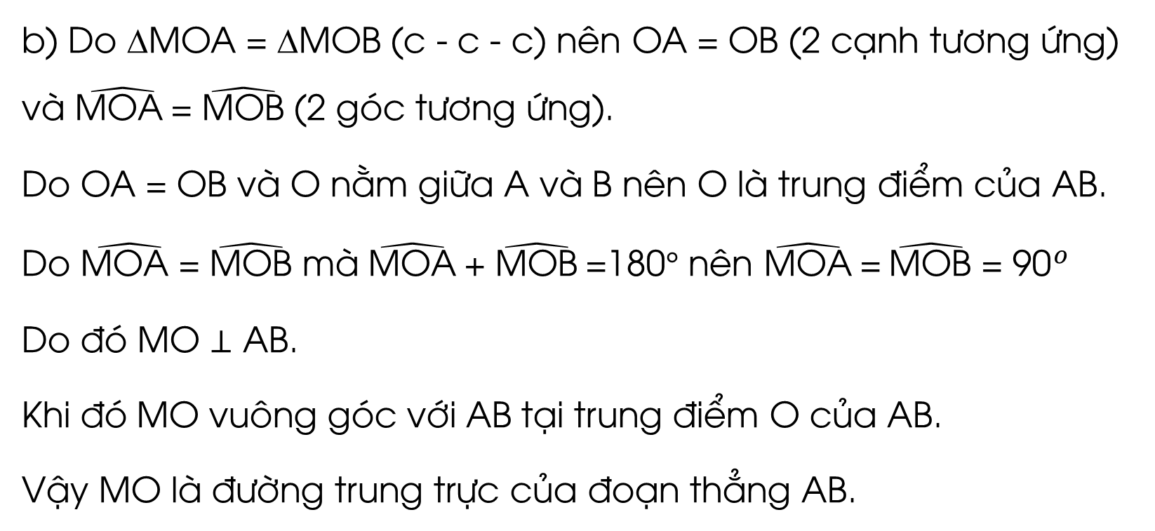
Giải:
b) Do ∆MOA = ∆MOB (c - c - c) nên OA = OB (2 cạnh tương ứng) và $\hat{\text{MOA} }\text{=} \hat{\text{MOB}}$ (2 góc tương ứng).
Do OA = OB và O nằm giữa A và B nên O là trung điểm của AB.
Do $\hat{\text{MOA} }\text{=} \hat{\text{MOB}}$ mà $\hat{\text{MOA}} \text{+} \hat{\text{MOB}} \text{=180}°$ nên $\hat{\text{MOA}} \text{=}\hat{ \text{MOB} }\text{=} \text{9}{\text{0}}^{o}$
Do đó MO ⊥ AB.
Khi đó MO vuông góc với AB tại trung điểm O của AB.
Vậy MO là đường trung trực của đoạn thẳng AB.

Slide 20
KẾT LUẬN
Điểm cách đều hai đầu mút của một đoạn thẳng thì nằm trên đường trung trực của đoạn thẳng đó.
Gọi d là đường trung trực của đoạn thẳng AB, M là điểm sao cho MA = MB. Ta có M nằm trên đường trung trực d của đoạn thẳng AB.

Slide 21
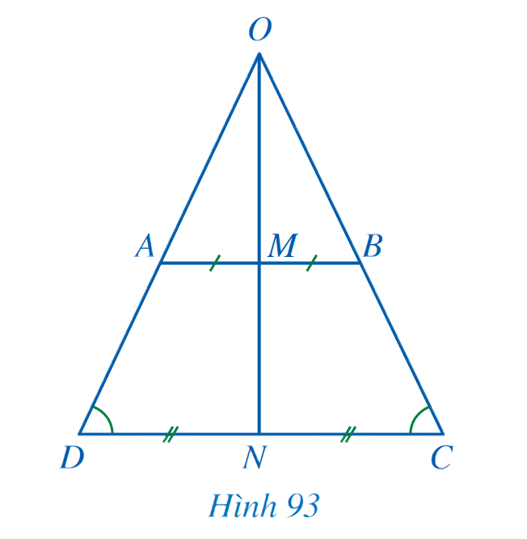
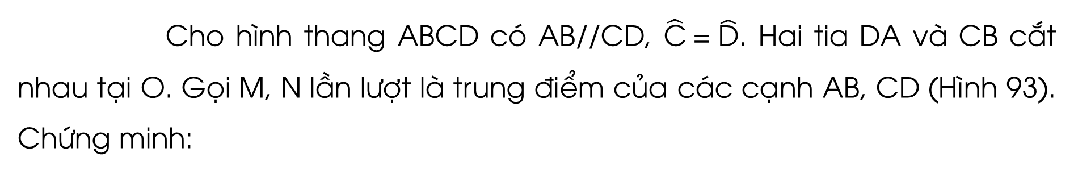
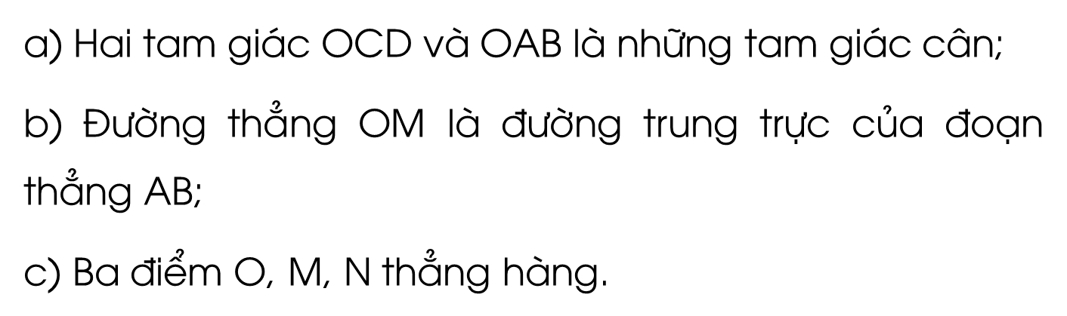
Cho hình thang $\text{ABCD}$ có $\text{AB}\text{//}\text{CD}$, $\hat{\text{C}} \text{=} \hat{\text{D}}$. Hai tia $\text{DA}$ và $\text{CB}$ cắt nhau tại $\text{O}$. Gọi $\text{M}\text{, }\text{N}$ lần lượt là trung điểm của các cạnh $\text{AB}\text{, }\text{CD}$ (Hình 93). Chứng minh:
Ví dụ 3
a) Hai tam giác $\text{OCD}$ và $\text{OAB}$ là những tam giác cân;
b) Đường thẳng $\text{OM}$ là đường trung trực của đoạn thẳng $\text{AB}$;
c) Ba điểm $\text{O}\text{, }\text{M}\text{, }\text{N}$ thẳng hàng.

Slide 22
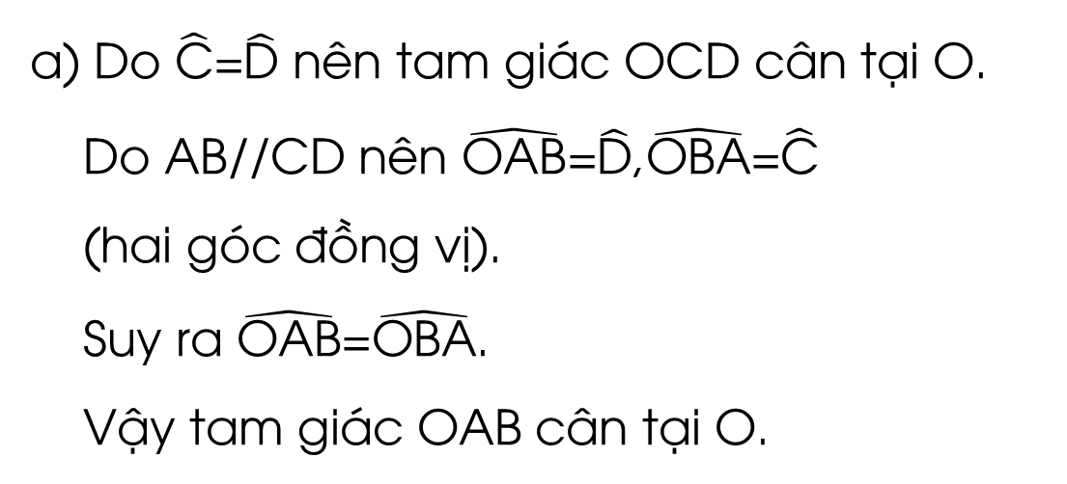
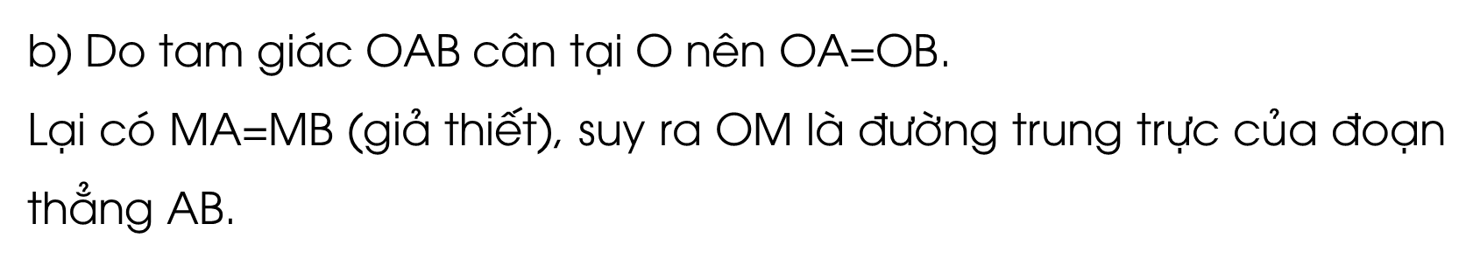
Giải:
a) Do $\hat{\text{C}}\text{=}\hat{\text{D}}$ nên tam giác $\text{OCD}$ cân tại $\text{O}$.
Do $\text{AB}\text{//}\text{CD}$ nên $\hat{\text{OAB}}\text{=}\hat{\text{D}}\text{,}\hat{\text{OBA}}\text{=}\hat{\text{C}}$
(hai góc đồng vị).
Suy ra $\hat{\text{OAB}}\text{=}\hat{\text{OBA}}$.
Vậy tam giác $\text{OAB}$ cân tại $\text{O}$.
b) Do tam giác $\text{OAB}$ cân tại $\text{O}$ nên $\text{OA}\text{=}\text{OB}$.
Lại có $\text{MA}\text{=}\text{MB}$ (giả thiết), suy ra $\text{OM}$ là đường trung trực của đoạn thẳng $\text{AB}$.

Slide 23
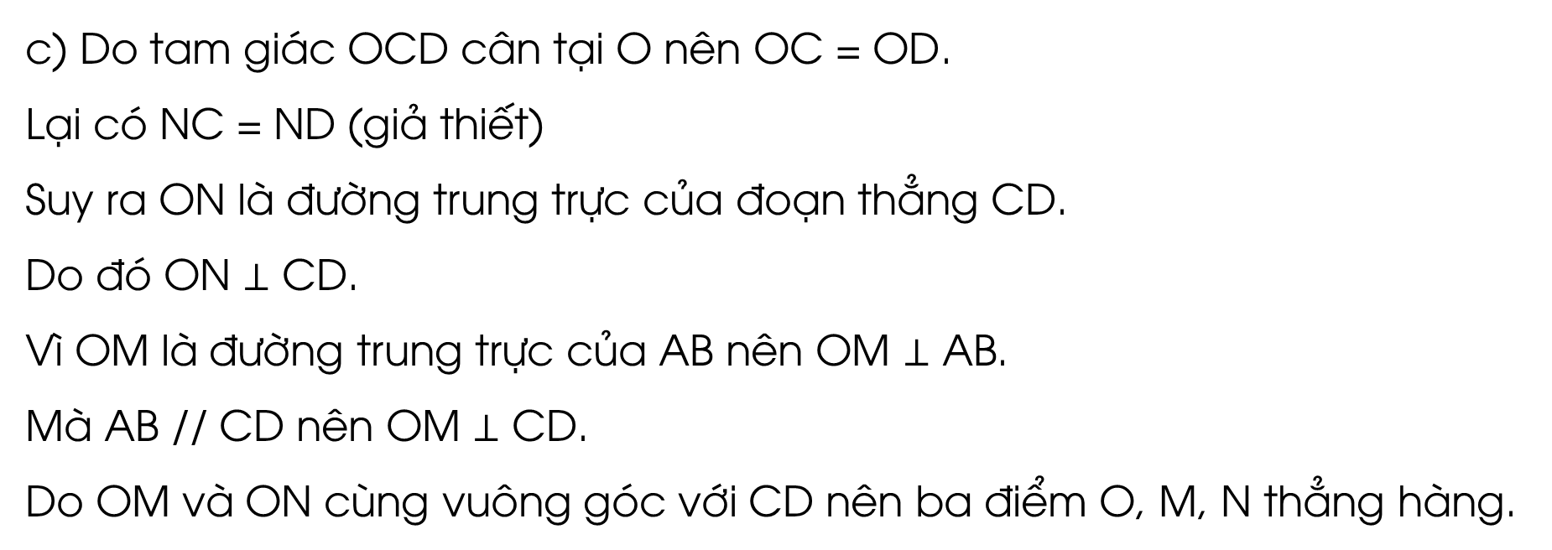
Giải:
c) Do tam giác $\text{OCD}$ cân tại $\text{O}$ nên $\text{OC} \text{=} \text{OD}$.
Lại có $\text{NC} \text{=} \text{ND}$ (giả thiết)
Suy ra $\text{ON}$ là đường trung trực của đoạn thẳng $\text{CD}$.
Do đó $\text{ON} \text{⊥} \text{CD}$.
Vì $\text{OM}$ là đường trung trực của $\text{AB}$ nên $\text{OM} \text{⊥} \text{AB}$.
Mà $\text{AB}$ // $\text{CD}$ nên $\text{OM} \text{⊥} \text{CD}$.
Do $\text{OM}$ và $\text{ON}$ cùng vuông góc với $\text{CD}$ nên ba điểm $\text{O}\text{, }\text{M}\text{, }\text{N}$ thẳng hàng.

Slide 24
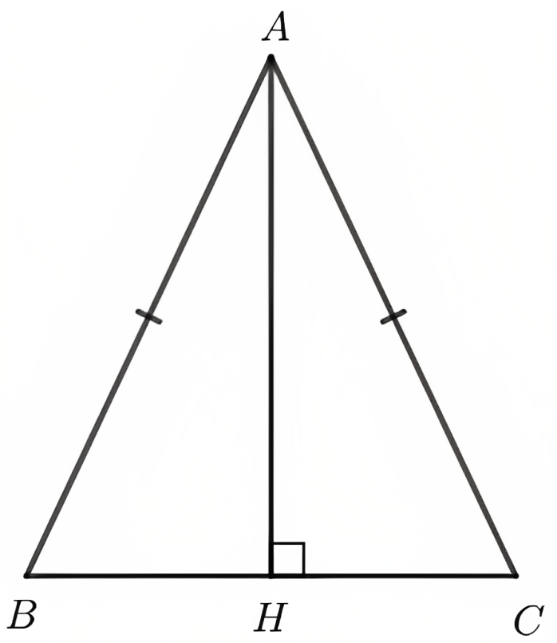
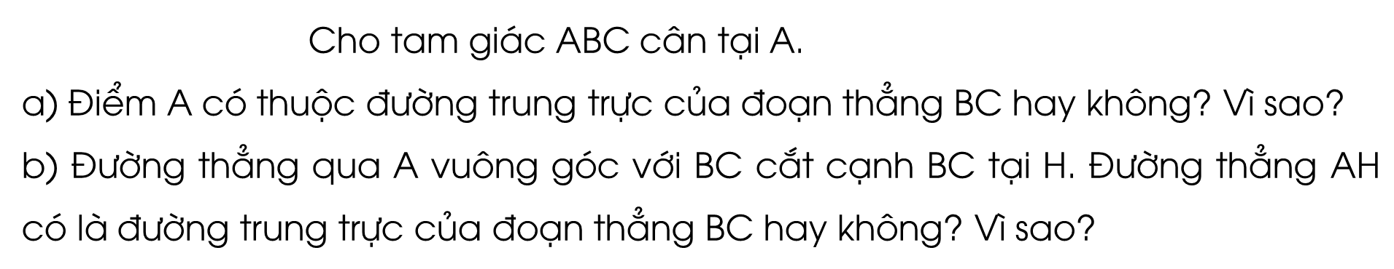
Cho tam giác $\text{ABC}$ cân tại $\text{A}$.
a) Điểm $\text{A}$ có thuộc đường trung trực của đoạn thẳng $\text{BC}$ hay không? Vì sao?
b) Đường thẳng qua $\text{A}$ vuông góc với $\text{BC}$ cắt cạnh $\text{BC}$ tại $\text{H}$. Đường thẳng $\text{AH}$ có là đường trung trực của đoạn thẳng $\text{BC}$ hay không? Vì sao?
Luyện tập 3
Giải:
a) Tam giác ABC cân tại A nên AB = AC.
Do AB = AC nên A thuộc đường trung trực của đoạn thẳng BC.

Slide 25
Giải:
b) Xét ∆AHB vuông tại H và ∆AHC vuông tại H có:
AB = AC (chứng minh trên)
AH chung
Do đó ∆AHB = ∆AHC (cạnh huyền - cạnh góc vuông).
Suy ra HB = HC (2 cạnh tương ứng).
Mà H nằm giữa B và C nên H là trung điểm của BC.
Ta có AH vuông góc với BC tại trung điểm H của BC nên AH là đường trung trực của đoạn thẳng BC.

Slide 26
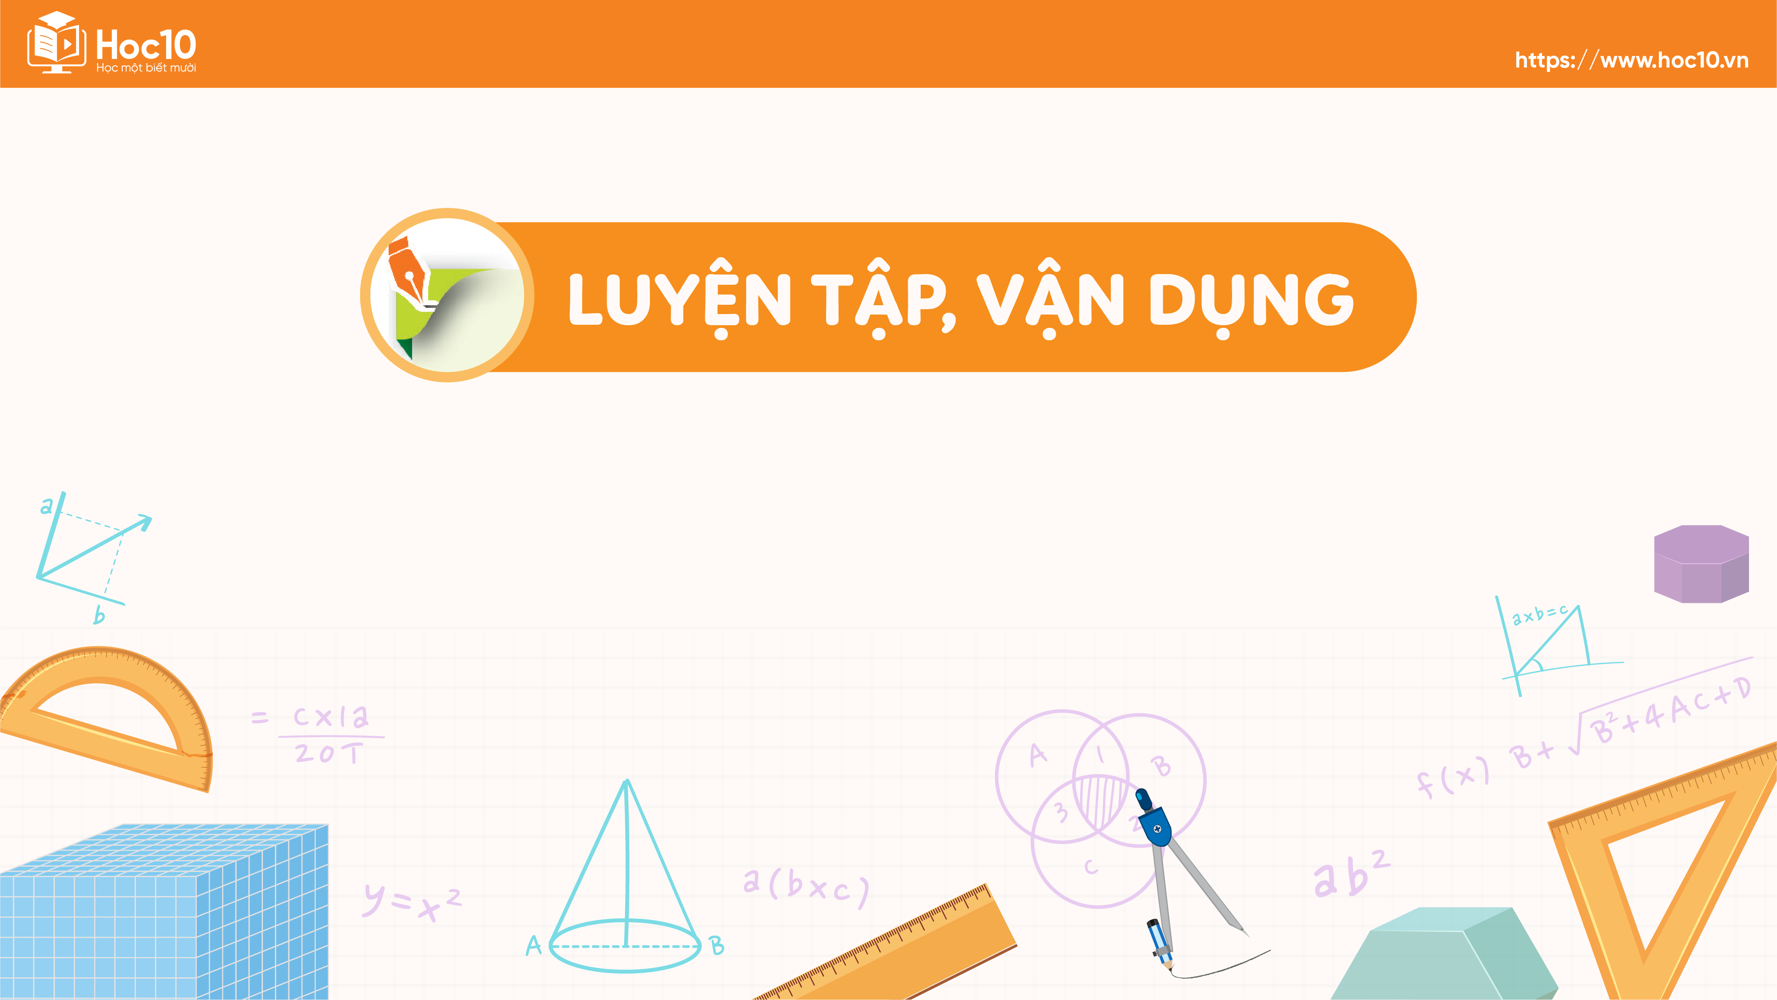

Slide 27

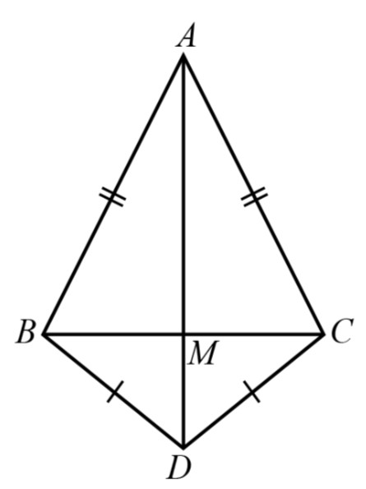

BÀI TẬP TRẮC NGHIỆM
Câu 1: Cho hình vẽ, có AB = AC, DB = DC; M là giao điểm của AD và BC. Chọn câu trả lời sai trong các câu sau:
A. $\text{ΔABD} \text{=} \text{ΔACD}$
B. D thuộc đường trung trực của đoạn thẳng BC.
C. AD là đường trung trực của đoạn thẳng BC.
D. MB = MD

Slide 28

BÀI TẬP TRẮC NGHIỆM
Câu 2: Gọi O là điểm thuộc đường trung trực của đoạn thẳng AB. Hãy chọn phát biểu sai.
A. O cách đều điểm A và điểm B.
B. OA = OB.
C. Tam giác OAB cân tại A.
D. O nằm trên đường thẳng đi qua trung điểm của AB và vuông góc với AB.

Slide 29
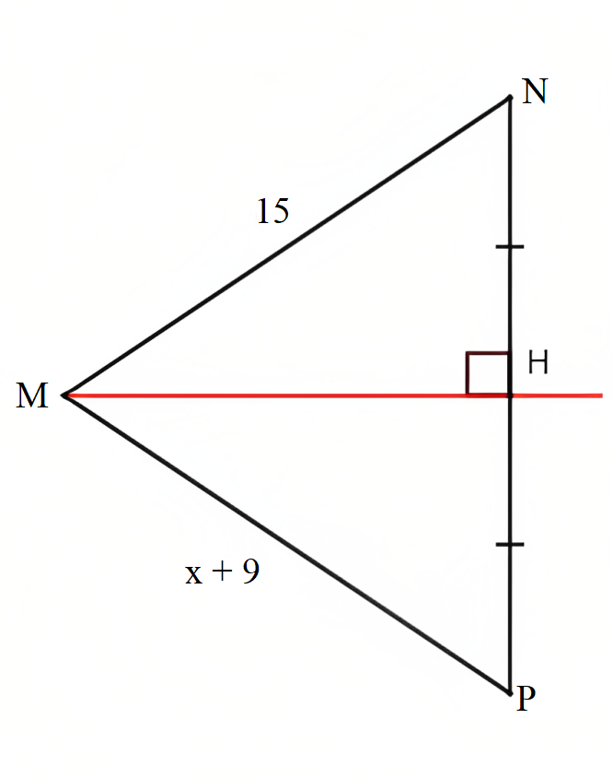
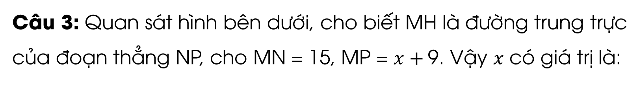
BÀI TẬP TRẮC NGHIỆM
Câu 3: Quan sát hình bên dưới, cho biết MH là đường trung trực của đoạn thẳng NP, cho MN = 15, MP = $x+$9. Vậy $x$ có giá trị là:
6 B. 15
C. 5 D. 10

Slide 30
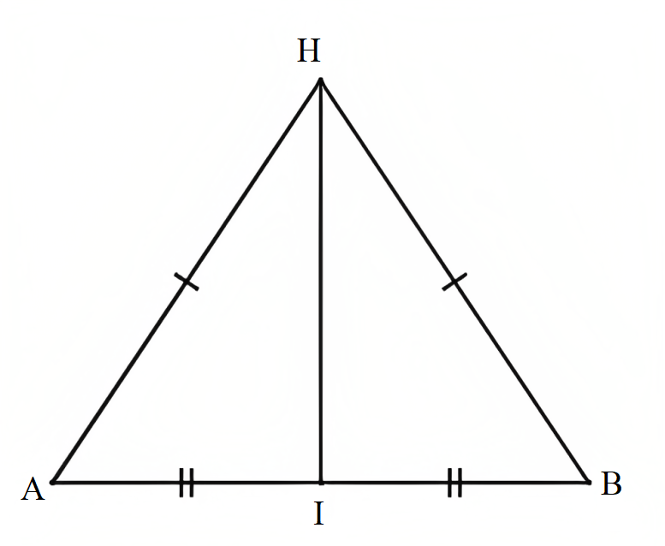
BÀI TẬP TRẮC NGHIỆM
Câu 4: Cho tam giác ∆HAB cân tại H và I là trung điểm của AB (như hình bên dưới). Góc HIB có số đo là:
A. 45° B. 90°
C.180° D.30°

Slide 31
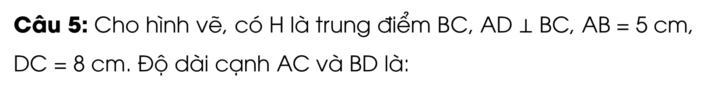
BÀI TẬP TRẮC NGHIỆM
Câu 5: Cho hình vẽ, có H là trung điểm BC, $\text{AD} \text{⊥} \text{BC}$, AB = 5 cm, DC = 8 cm. Độ dài cạnh AC và BD là:
A. AC = 4 cm và BD = 6 cm
B. AC = 4 cm và BD = 8 cm
C. AC = 8 cm và BD = 5 cm
D. AC = 5 cm và BD = 8 cm

Slide 32
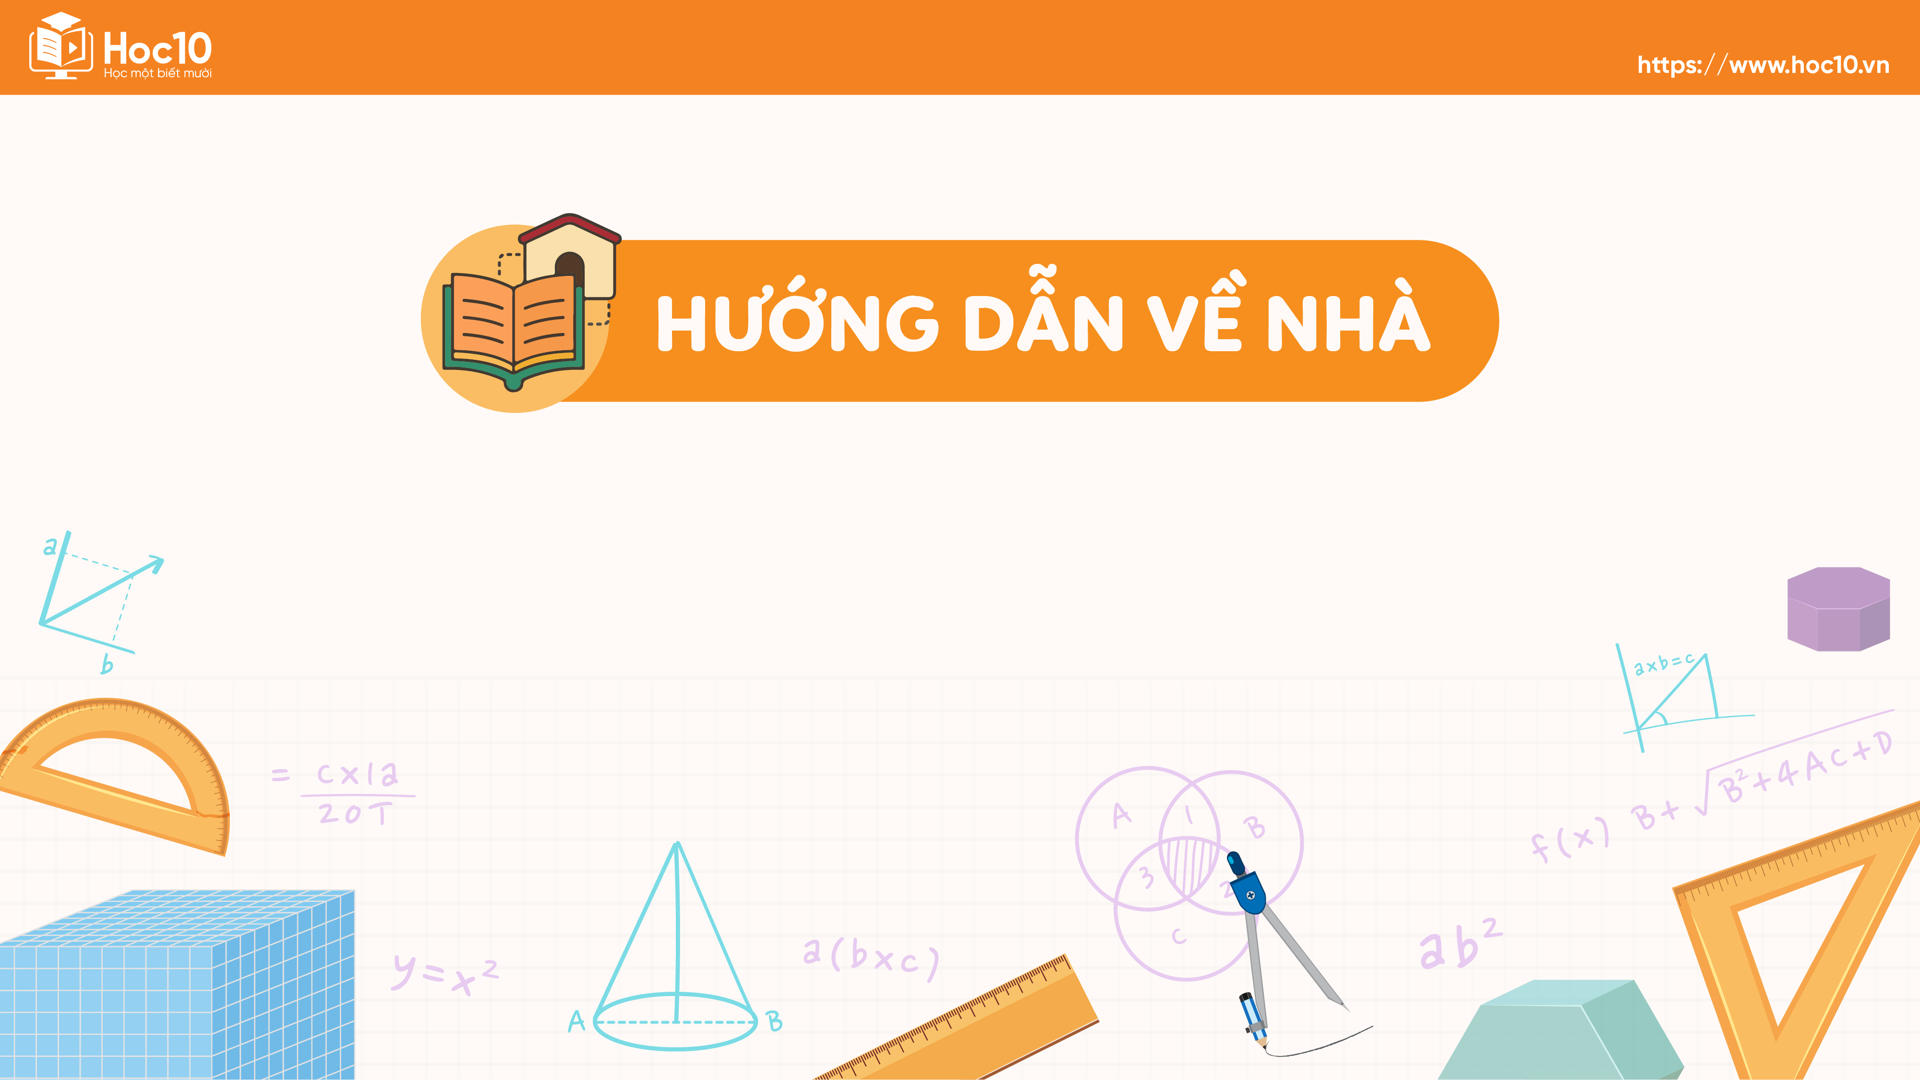

Slide 33


Ghi nhớ kiến thức trong bài
Hoàn thành bài tập trong SBT
Chuẩn bị phần tiếp theo của bài học

Slide 34


Slide 35
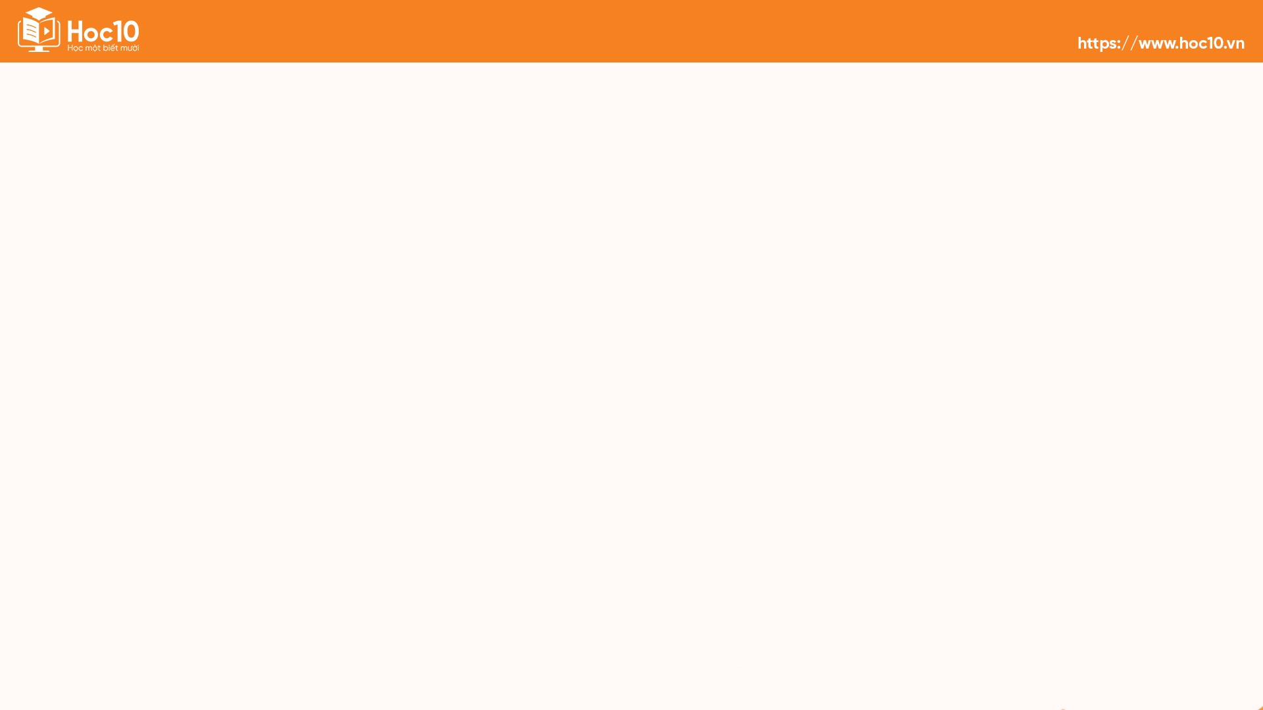
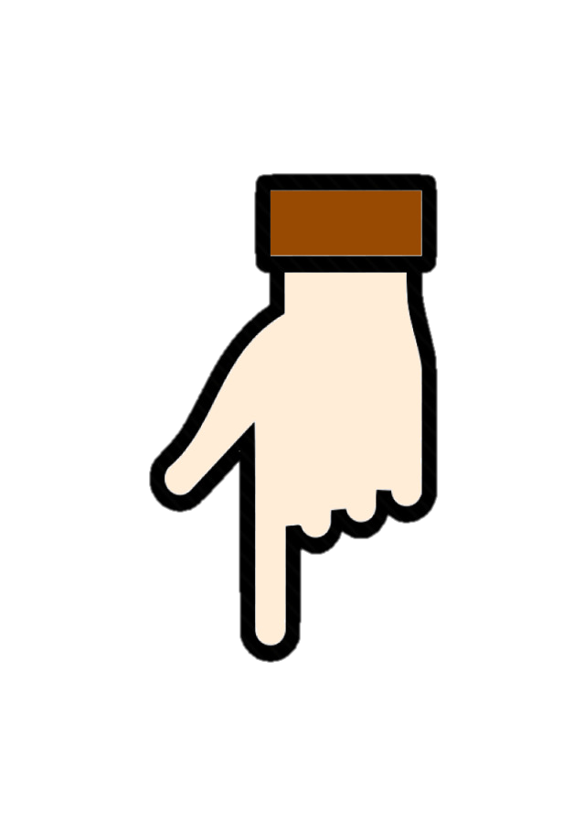

Like fanpage Hoc10 - Học 1 biết 10 để nhận thêm nhiều tài liệu giảng dạy
theo đường link:
Hoc10 – Học 1 biết 10
Hoặc truy cập qua QR code

